Slide 1
Lógica combinacional
Electrónica digital

Slide 2
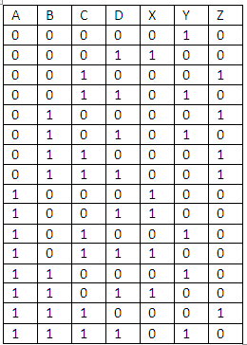
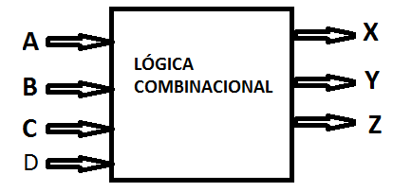
Lógica combinacional
Se denomina sistema combinacional o lógica combinacional a todo en el que sus salidas son función exclusiva del valor de sus entradas en un momento dado, sin que intervengan en ningún caso estados anteriores de las entradas o de las salidas(no interviene el tiempo)
X(A,B,C,D)
Y(A,B,C,D)
Z(A,B,C,D)

Slide 3
Sumadores

Slide 4
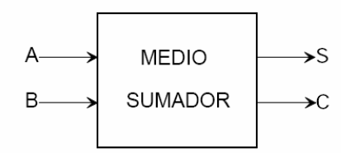
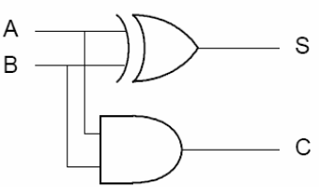
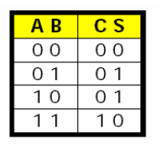
Semi sumador

Slide 5
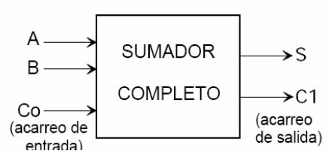
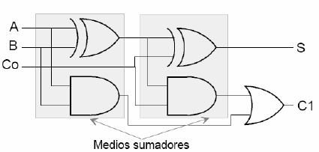
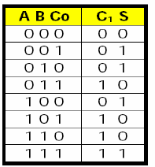
Sumador Completo
$$C_{1}=AB+AC_{o}+BC_{0}$$

Slide 6
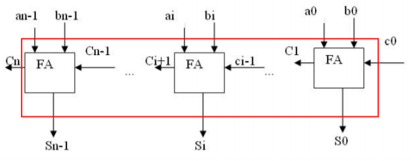
Sumador en paralelo

Slide 7
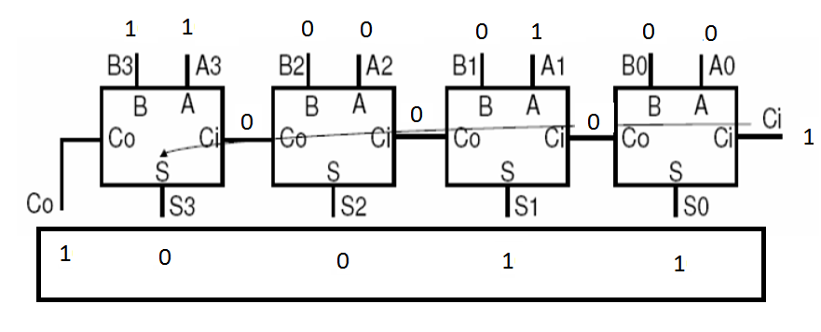
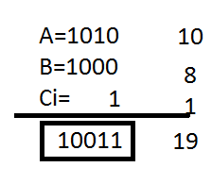
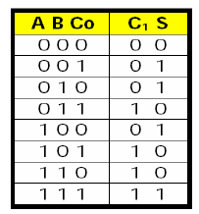
Sumador en paralelo

Slide 8
Gracias

